Slide 1
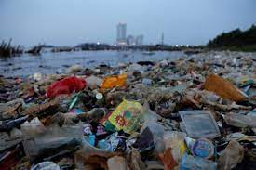
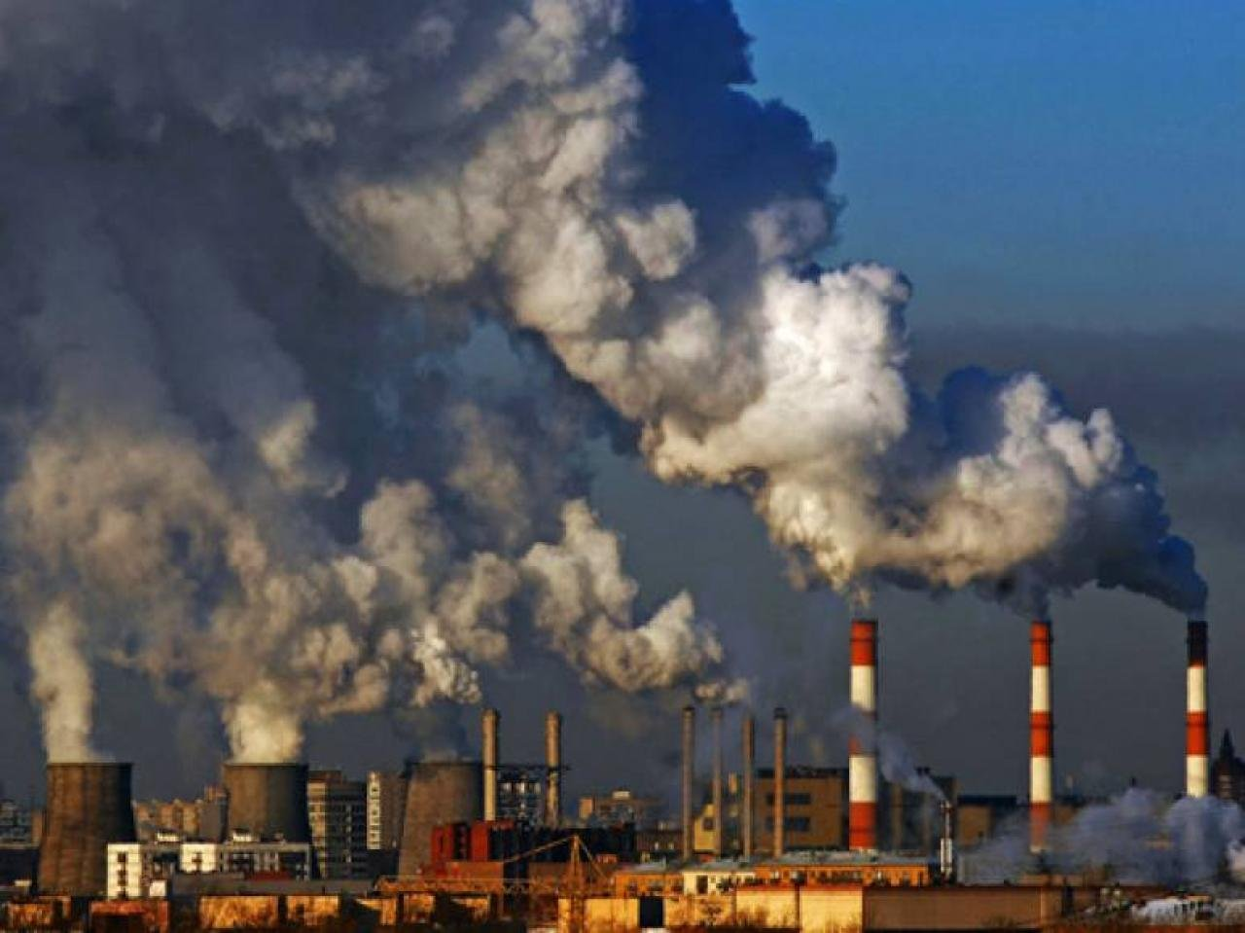
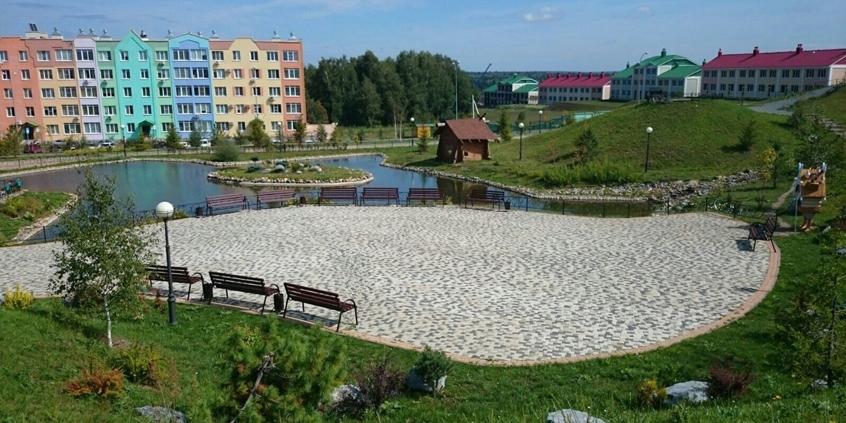
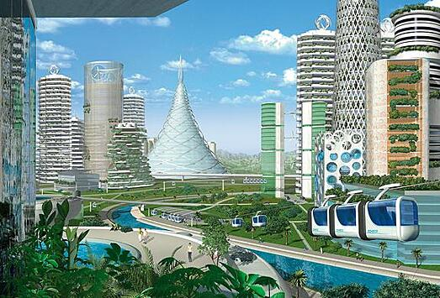
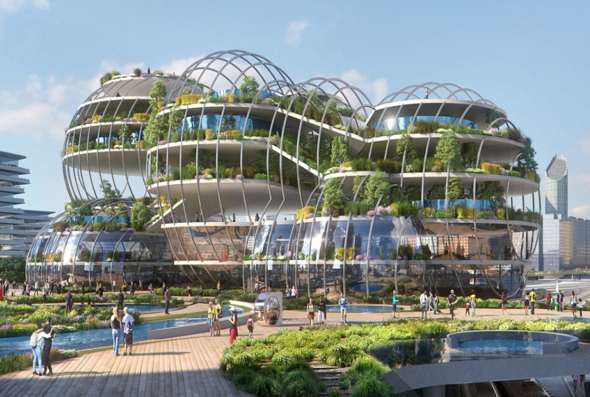
Экология города изучает экологические проблемы городской среды и предлагает пути их решения.
Урбанизация- основная черта современной цивилизации и затрагивает большую часть населения мира
представляет собой серьезную экологическую проблему - глобальное загрязнение и ухудшение качества городской среды
ГОРОДА ПРОШЛОГО
Успешное решение экологических проблем города позволит человеку выжить и продолжать развиваться, создавая здоровую и красивую среду своего обитания
ГОРОДА БУДУЩЕГО

Slide 2
Городская среда
Городская среда – это совокупность антропогенных объектов, компонентов природной среды, природноантропогенных и природных объектов.
Антропогенные объекты искусственной городской среды занимают основную часть территории города. К ним относятся жилые, общественные и промышленные здания, улицы, магистрали, площади, подземные переходы, стадионы, телебашни и другие сооружения. К числу антропогенных объектов относятся также транспортные и другие передвижные и технические средства. Антропогенные объекты делятся на градостроительные, производственные и объекты городских инфраструктур: транспортной, инженерной и социальной.
Компонентами природной среды города являются атмосферный воздух, поверхностные и подземные воды, почвы, грунты, солнечный свет. Это компоненты среды обитания, без которых жизнь человека и других организмов невозможна.
К природно-антропогенным объектам относятся городские леса, парки, сады, озелененные территории жилых и промышленных районов, бульвары, скверы, защитные зоны, каналы, водохранилища и т.п.

Slide 3
Структура города, как место обитания
Строения.
1.1. Непостоянно отапливаемые жилые дома (чердаки; этажи; подвалы).
1.2. Постоянно отапливаемые здания.
1.3. Складские и некоторые производственные помещения (пекарни, мясокомбинаты, фрукты и овощи, лекарственное сырье,естественно-научные коллекции и книгохранилища, кожа, шкуры, текстиль и мягкая мебель, винные погреба).
2. Прочие наземные местообитания.
2.1. Внешняя оболочка зданий (внешние стены домов; крыши; балконы). 2.2. Застроенные территории (городские центры; районы старой застройки; районы новостроек; вазоны с цветами; отдельные зеленые насаждения; зеленый город).
2.3. Транспортные зоны (улицы, площади, мосты; транспортные сооружения).
2.4. Озелененные площади (парки; ботсады; зоопарки; кладбища; спортивные сооружения; теплицы).
2.5. Пустыри.
2.6. Остатки негородских экосистем.
Концентрация населения в городах, а также техногенная модификация среды привели к возникновению здесь особых условий, в которых сформировались специфические по видовому составу и структуре сообщества

Slide 4
Формирование урбоценозов
Процесс формирования урбоценозов на территориях городов начинается с исчезновения наименее пластичных и толерантных видов и общего снижения численности и плотности большинства из них. Вслед за этим происходит дробление сплошных ареалов на мозаичные и дальнейшее снижение численности. Отмечаются негативные изменения в популяциях лесных (несинантропных) видов, происходит биоаккумуляция загрязнений.
Средний уровень изменений характеризуется ростом встречаемости морфологических аномалий в популяциях – спектр морфологической изменчивости видов становится шире, растет частота уклоняющихся от «дикого типа» вариантов. Растет мозаичность среды обитания. В ответ на новые условия среды, появляются различные физиологические адаптации..
При значительном уровне изменений возникают изоляты, наблюдается специфика динамики численности, фенотипические особенности, нередко отражающие специфику генетической структуры. Появляются виды-вселенцы, нехарактерные для природных экосистем данной ландшафтно-климатической зоны.
Особенности пространственной структуры городских популяций (изоляция, малая площадь, высокая плотность при небольшой численности) способствуют формированию значительного полиморфизма и генетической специфики
Упрощение структуры сообществ ведет к сокращению числа трофических уровней и звеньев. Ускоряется (как уже отмечалось) скорость обмена веществом и энергией, повышается роль нисходящих потоков вещества, то есть роль редуцентов

Slide 5
Уникальный биологический вид наращивает свою численность вопреки всем популяционным законам, пытается бороться с естественными механизмами, направленными на сокращение и стабилизацию численности. человеческий вид стремится , в которой один вид занимает все жизненное пространство ( в условиях городской среды)
С точки зрения скорости адаптивных процессов, человечество проигрывает (в сравнении с другими видами) на видовом, популяционном и зачастую на физиологическом (за исключением, может быть, единичных особей) уровне. Это происходит, поскольку Homo sapiens, подвергается аутбридингу в больших урбанистических популяциях и накопил в своих популяциях колоссальный груз мутационной и сегрегационной компонент наследственной отягощенности в виде особей, инадаптивных по многим параметрам и по естественным законам, подлежащим элиминации.
Увеличивается груз наследственной отягощенности в поколениях популяции, вынужденной адаптироваться к ухудшающейся среде. В этих условиях уровень наследственной гетерогенности популяции за счет доли редких генотипов будет нарастать, что приведет к снижению ее приспособленности . При увеличении и панмиксности (росте гетерозиготности) за гетерозис, если он не является константным, каждая популяция расплачивается выщеплением менее приспособленных генотипов.
Давление отбора в человеческих популяциях не снизилось, о чем свидетельствуют факты, что в промышленно развитых европейских странах не менее половины первичного генофонда не воспроизводится в следующем поколении .

